Slide 1

網頁視窗期中報告

Slide 2

專案概覽 - 記帳系統
開發者資訊
核心特色
開發者：余威劭（個人開發）
POS 機風格金額輸入介面
班級 ：資工二甲
收入／支出分類與統計
圖表化年度收支展示
開發環境：C# + Windows Forms
自動儲存與模組化設計

Slide 3

發想與設計理念
💡 核心動機
因為近期手機壞掉，平時需記帳給爸媽，故因此打算開發類似記帳功能的程式
簡化操作
視覺化呈現
按鍵式輸入邏輯，零複雜度
統計圖表一目瞭然
動態靈活
資料安全
分類自訂，隨時調整
自動儲存，永不遺失

Slide 4
💡 ExpenseManager 系統架構概觀
模組名稱 | 功能描述
Form1.cs | 主視窗，整合圖表、資料表、功能按鈕
FileManager.cs | 負責 CSV 檔案的讀取與儲存
Record.cs | 定義單筆記帳資料的結構
FormAddRecord.cs | 新增／編輯資料的子視窗（POS 風格）
FormStats.cs | 顯示各月份收支統計與比例分析
FormCategoryManager.cs | 管理分類清單（收入/支出）

Slide 5

功能特色全覽
1️⃣ 載入紀錄（Load）
2️⃣ 圓餅圖顯示（Overview Chart）
3️⃣ 新增紀錄（Add）
4️⃣ 編輯紀錄（Edit）
5️⃣ 刪除紀錄（Delete）
6️⃣ 統計功能（Stats）
7️⃣ 分類管理（Category Manager）
8️⃣ 選擇不同檔案（Open / Save As）

Slide 6
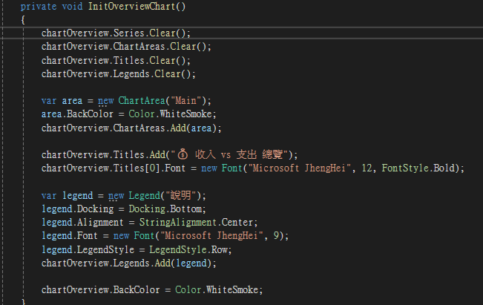
🟢 ① 收支圓餅圖（繪圖功能 — Chart 視覺化）
此方法負責初始化圓餅圖外觀，
包含背景、標題、圖例等設定。 讓圖表在載入資料前，
就具備清晰的版面配置與視覺一致性。

Slide 7
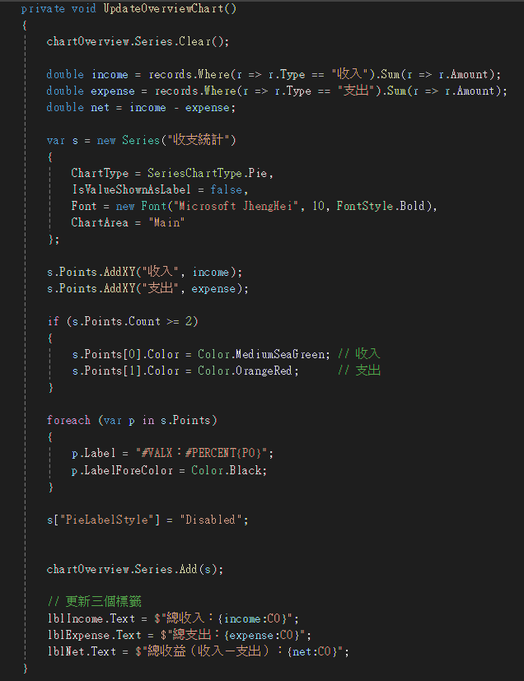
🟢 ① 收支圓餅圖（繪圖功能 — Chart 視覺化）
此方法負責將資料轉為圖表， 使用 LINQ 計算「收入與支出」總額，
並以圓餅圖顯示比例。 不同顏色代表收支狀況，
外部標籤顯示百分比， 讓使用者能一眼看出財務分布。
同時，程式會即時更新畫面上的統計文字（總收入、總支出、淨收益）， 實現資料輸入 → 即時統計 → 圖表更新的互動流程。

Slide 8
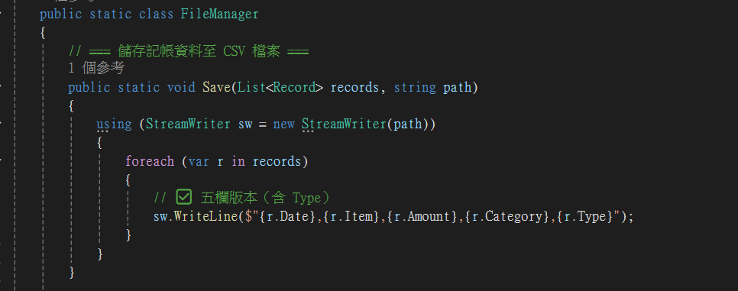
🟣 ② 檔案儲存與載入（資料持久化 — File I/O）
此方法負責將所有記帳資料永久儲存到 CSV 檔案中。 透過 StreamWriter 將 List<Record> 中的每筆資料逐行寫入， 格式簡單、可用 Excel 開啟分析。
使用 using 區塊確保程式在寫入後自動關閉檔案， 提高程式穩定性與安全性。

Slide 9
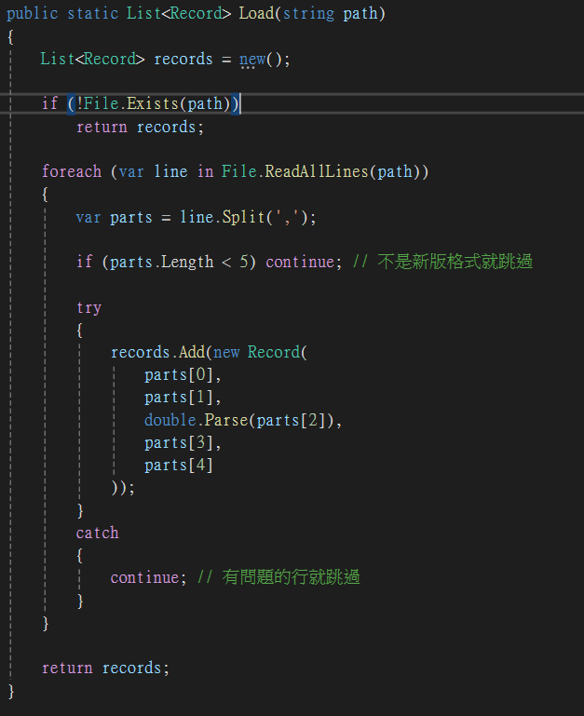
🟣 ② 檔案儲存與載入（資料持久化 — File I/O）
此方法負責從 CSV 檔案載入所有記帳資料。 程式會先檢查檔案是否存在，
再逐行讀取並解析成 Record 物件。
若遇到格式錯誤的資料行會自動略過，
確保整體載入不中斷。
與 Save() 搭配使用，
完成資料的永久保存與即時載入功能。

Slide 10
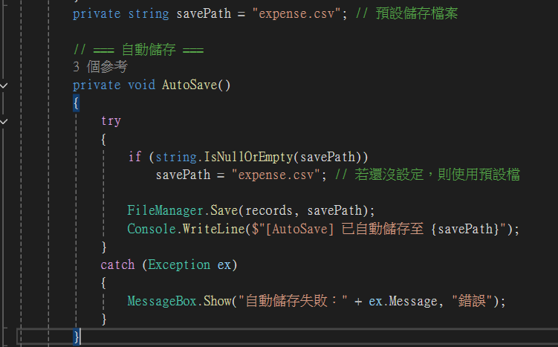
🟡 ③ 自動儲存功能（事件與例外處理）
自動儲存機制 當使用者完成「新增、編輯、刪除」任一操作時， 直接覆寫最新資料。
這樣的設計讓使用者不必手動按「儲存」， 也確保資料在每次操作後都會安全寫入磁碟。

Slide 11
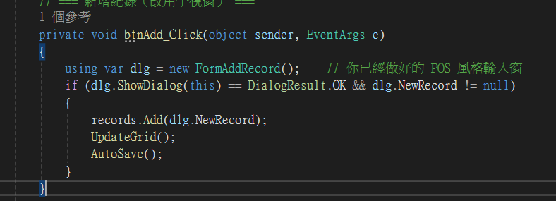
🔵 ④ 新增紀錄視窗（物件導向＋事件設計）
「新增紀錄」是整個系統的互動核心功能。 當使用者按下按鈕後，
會開啟 POS 風格輸入子視窗， 讓使用者直覺地輸入日期、金額、分類與備註。
新資料確認後立即加入清單、刷新圖表， 並自動觸發 AutoSave() 儲存檔案， 避免資料遺失，提升使用體驗。

Slide 12
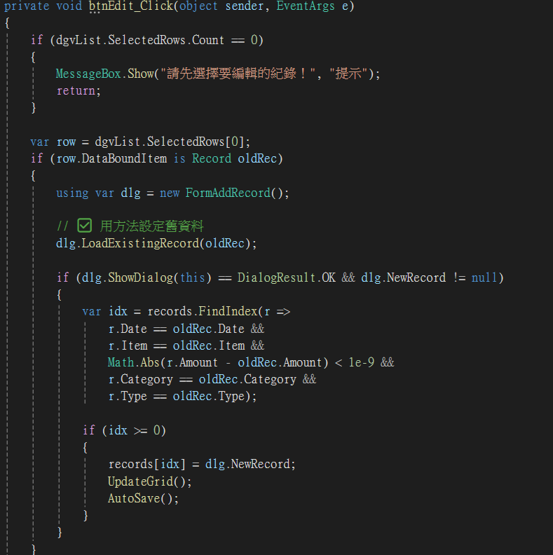
🔴 ⑤ 編輯紀錄（資料綁定與LINQ查找）
編輯功能可讓使用者修改既有記帳資料。
程式會自動讀取使用者在表格中選取的那一筆紀錄， 並在子視窗中載入舊資料以供修改。
當使用者按下「確定」後，程式會更新主資料表、 重新整理圓餅圖統計，並觸發 AutoSave() 寫入檔案， 完成資料的即時更新與保存流程。
結合自動儲存實現即時更新。

Slide 13
未來擴充方向
📊 報表匯出
🔍 進階搜尋
支援 PDF 與 Excel 格式，便於列印與分享
時間段篩選、關鍵字搜尋、分類過濾
👥 多用戶支援
☁️ 雲端同步
登入帳號系統，每位用戶獨立資料
Google Drive 或 OneDrive 自動備份

Slide 14

謝謝大家

